Slide 1
Представление об ориентированных графах

Slide 2
Ориентированный граф
Б
Е
А
Г
Д
В
Ж
Ориентированный граф (орграф) – это граф в котором некоторые или все ребра соединены дугами (на рисунке изображаются стрелками) т.е. связи между вершинами имеют направление. Это означает что некоторая вершина связана с другой, а обратной связи нет.

Slide 3
Ориентированный граф
Б
Е
А
Г
Д
В
Ж
В ориентированном графе (орграфе) ребра (дуги) представляют собой упорядоченные пары вершин: первая вершина начало ребра, вторая его конец
(А,Б)(А,В)(Б,В)(Б,Г)(Б,Е)(В,Г)(Г,Д)(Д,Е)(Д,Ж)(Е,Ж)

Slide 4
Задача 1
Орграф задан упорядоченными парами вершин (А,Б)(А,В) (Б,Г)(В,Г)(Г,А). Найдите его?
Б
Б
Б
А
Г
А
Г
А
Г
В
В
В
А
Б
В

Slide 5
Задача 1.2
Орграф задан упорядоченными парами вершин (А,Б)(А,В) (Б,Г)(В,Г)(Г,А). Найдите его?
Б
Б
Б
А
Г
А
Г
А
Г
В
В
В
1
2
3

Slide 6
Задача 1.3
Орграф задан упорядоченными парами вершин (А,В)(Б,А) (А,Г)(В,Г)(Г,Б). Найдите его?
Б
Б
Б
А
Г
А
Г
А
Г
В
В
В
1
2
3

Slide 7
Задача 2
На рисунке изображен орграф. Выберите набор упорядоченных пар, которыми он может быть задан:
(А,Б)(А,В) (Б,Г)(В,Г)(Г,А)
(А,Б)(А,В) (Б,В)(Б,Г)(Г,В)
(А,Б)(А,В) (Б,В)(Б,Г)(В,Г)
(А,Б)(А,В) (А,Г)(В,Г)(В,Г)
Б
А
Г
В

Slide 8
Задача 2.2
На рисунке изображен орграф. Выберите набор упорядоченных пар, которыми он может быть задан:
(А,Б)(А,В) (Б,Г)(В,Г)(Г,А)
(А,Б)(А,В) (Б,В)(Б,Г)(Г,В)
(А,Б)(А,В) (Б,В)(Б,Г)(В,Г)
(А,Б)(А,В) (А,Г)(В,Г)(В,Г)
Б
А
Г
В

Slide 9
Задача 2.3
На рисунке изображен орграф. Выберите набор упорядоченных пар, которыми он может быть задан:
(Б,А)(А,В) (Б,Г)(В,Г)(Г,А)
(Б,А)(А,В) (Б,В)(Б,Г)(Г,В)
(Б,А)(А,В) (Б,В)(Б,Г)(В,Г)
(Б,А)(А,В) (В,Б)(В,Г)(Б,Г)
Б
А
Г
В

Slide 10
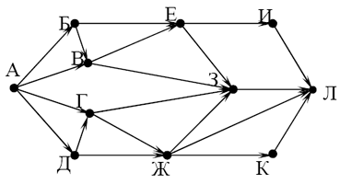
Задача 3
На рисунке – схема дорог, связывающих города А, Б, В, Г, Д, Е, Ж, З, И, К и Л. По каждой дороге можно двигаться только в одном направлении, указанном стрелкой. Сколько существует различных путей из города А в город Л?

Slide 11
Задача 4
На рисунке – схема дорог, связывающих города А, Б, В, Г, Д, Е, Ж, З, И, К и Л. По каждой дороге можно двигаться только в одном направлении, указанном стрелкой. Сколько существует различных путей из города А в город Л, не проходящих через город В?

Slide 12
Задача 5
На рисунке – схема дорог, связывающих города А, Б, В, Г, Д, Е, Ж, З, И, К и Л. По каждой дороге можно двигаться только в одном направлении, указанном стрелкой. Сколько существует различных путей из города А в город Л, проходящих через город Ж?

Slide 13
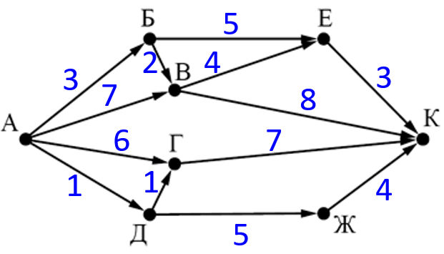
Задача 6
На рисунке – схема дорог, связывающих города А, Б, В, Г, Д, Е, Ж, З, И, К и Л. По каждой дороге можно двигаться только в одном направлении, указанном стрелкой. Найдите кратчайшее расстояние из города А в город К?

Slide 14
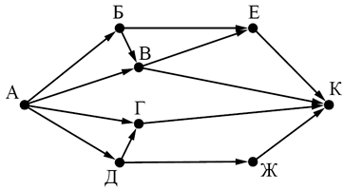
Домашнее задание:
Сколько существует различных путей из города А в город К, проходящих через город В?

